Slide 1
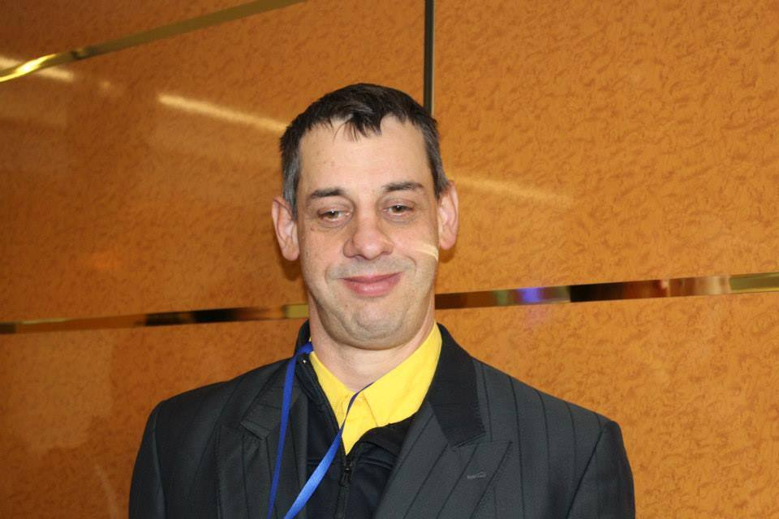
MOJE ŽIVLJENJE
Nejko Perko
Nejko Perko

Slide 2
Pozdravljeni!
Sem Nejko Perko.
Živim v bloku v Tržiški bistrici.
Stanovanje si delim s svojo mamo.
Moj dan zgleda sledeče: zjutraj me zbudi budilka ob 6.25. Vstanem, se umijem, oblečem, popijem kavico in pojem zajtrk.
Ko je ura 7.00 se odpravim od doma in se peš odpravim v Varstveno delovni center.

Slide 3
Tam v varstveno delovnem centru poteka delo in ostale aktivnosti.
V delavnici delam z glino, barvam na steklo za obhajilo in birmo, čistim iztise za sesalce, pripravim vložke za podplate da se jih poškropi, ko sem dežuren pospravim v pomivalni stroj, posodo in obesim perilo.
Ostale aktivnosti so fizioterapija, telovadba, obisk prostovoljk, računalništvo in likovno delavnico.

Slide 4
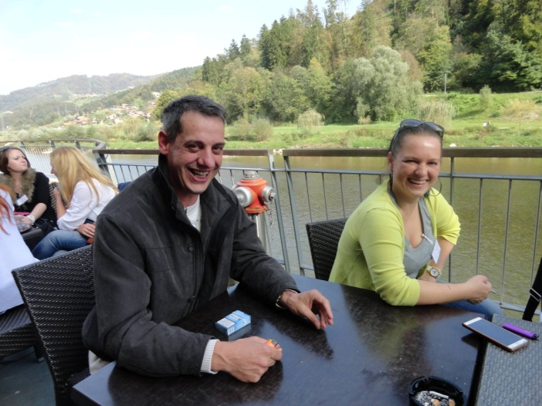
V delavnici sem do 12.30 ure. Ko grem iz enote jih lepo pozdravim.
Ko pridem domov se preoblečem se usedem za mizo kjer me čaka kosilo. Skupaj z mamo pojeva kosilo, po kosilu odnesem smeti in biološke odpadke v posode ki so namenjene za to.
Ko se vrnem v stanovanje pomijem posodo in jo pospravim ter popijem kavo.

Slide 5
Ko to naredim se malo odpočijem, grem vklopiti računalnik, da pogledam pošto, v časopisu preberem novice.
Popoldan grem velikokrat sam ven.
Grem takrat, ko sam hočem.
Ponavadi grem v trgovino, na banko plačati položnice ali pa samo v gozd, kjer nabiram zelišča.
Poznam jih preko 120. O zeliščih sem imel tudi že več predavanj.

Slide 6
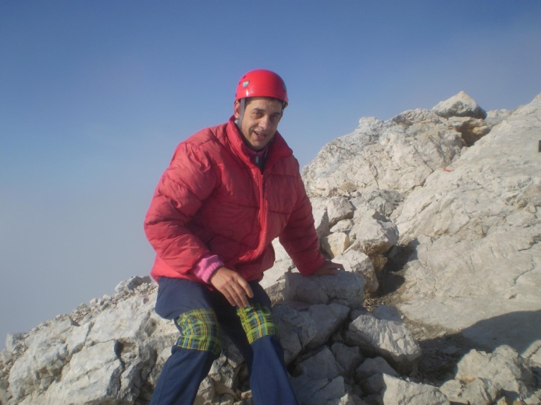
Rad hodim in se gibljem v naravi, hodim po hribih.
Bil sem že na Triglavu, obiskal sem Dobrčo, planine pod Košuto ,Veliki vrh, Storžič.
Od prejšnjega leta sem tudi član komisije za Vseživljenjsko učenje pri zvezi Sožitje. Tam sem med prijatelji.

Slide 7
Že več kot eno leto sem tajnik v samozagovorniškem društvu Skupaj zmoremo.
Glavna naloga društva je organizirati samozagovornike.
Naloga je tudi slediti priporočilu konvencije združenih narodov o pravicah invalidov.
Društvo pomaga tudi pri sprejemanju odločitev, pomembnih za naše življenje.
CILJ DRUŠTVA JE, DA SAMOZAGOVORNIKI SAMI ODLOČAJO O SVOJI USODI IN ŽIVLJENJU.
Imel sem tudi možnost, da bi šel živeti v bivalno enoto, a sem se raje odločil za samostojno življenje, saj menim, da znam poskrbeti zase.
Hvala ker ste me poslušali!!

